Slide 1
ATLASPix3 裸片测试

Slide 2
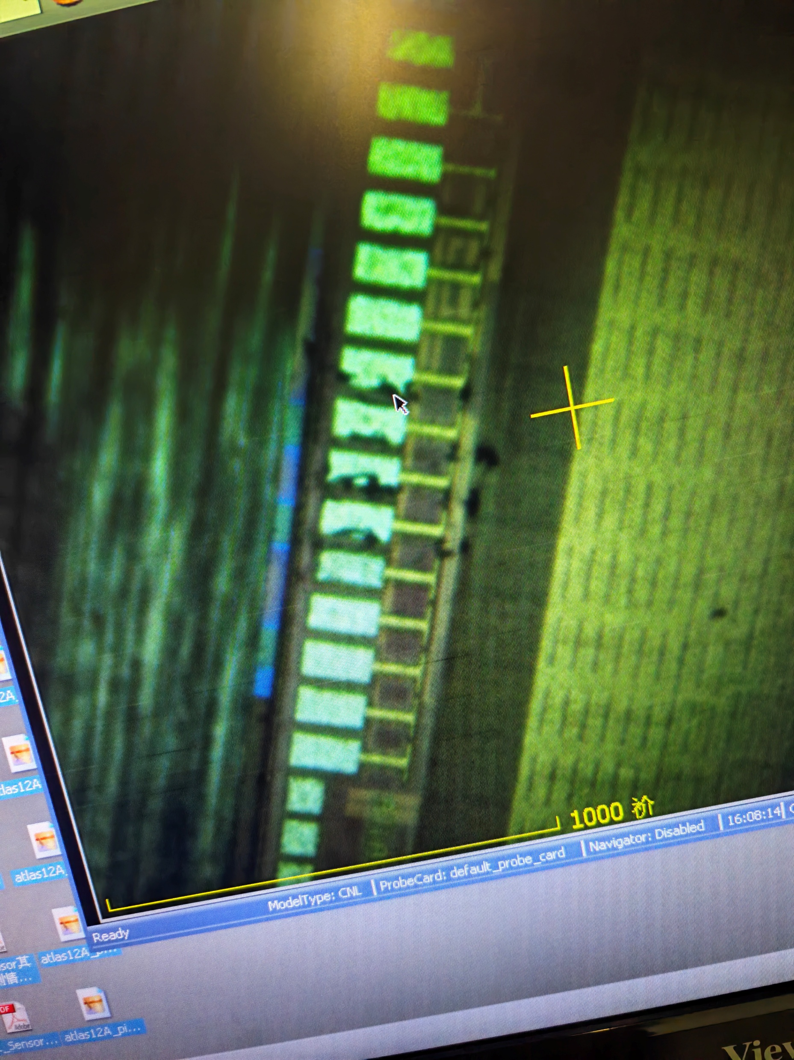
7个芯片全部工作
供电电流范围差别大
起始电流[0.1mA – 2mA]
截止电流[0.38mA – 50mA]
不是每个芯片都能看到饱和电压
饱和电压在2.5—2.7 V
非饱和情况，最高测量到3V
探针卡扎针后是否影响芯片的后续使用？

